Slide 1
Task Queue Research
Eric Navarro

Slide 2
Queue and task queue
Queue (FIFO)
Task Queue (asynchronously)
Notes:
Les cues són un tipus d’adaptador de contenidors, dissenyat específicament per funcionar en un context FIFO (first-in first-out), on els elements s’insereixen en un extrem del contenidor i s’extreuen de l’altre.
Les cues de tasques permeten a les aplicacions realitzar treballs, anomenats tasques, de manera asíncrona fora d'una sol·licitud d'usuari. Si una aplicació ha d'executar el treball en segon pla, afegeix tasques a les cues de tasques. Les tasques s’executen més tard, pels serveis del treballador.

Slide 3
Types of queues
Pull Queues
Own initiative
Power and Flexibility
Uses
For efficient execution
App that maintains leaderboards
for diferents games
Push Queues
HTTP requests
Control and reliability
Uses
“Slow” operation
Social network messaging System
Notes:
Envien aquestes sol·licituds a un ritme fiable i constant i garanteixen una execució fiable
Cada vegada que un usuari envia un missatge, la xarxa ha d’actualitzar els seguidors del remitent. Aquesta operació pot requerir molt de temps. Mitjançant una cua d’empenta, l’aplicació pot encadenar una tasca per a cada missatge, ja que arriba a ser enviat a un servei de treballador per processar-lo. Quan el treballador rep la sol·licitud de tasca, pot recuperar la llista de seguidors del remitent i actualitzar la base de dades per a cadascun d'ells. El treballador es pot fer encara més eficient enregistrant una altra barra de tasques per a cada actualització de la base de dades.
No envien tasques en absolut. Depenen d'altres serveis dels treballadors per "arrendar" les tasques de la cua per iniciativa pròpia. Les Pull queues us ofereixen més potència i flexibilitat sobre quan i on es processen les tasques, però també requereixen que feu més gestió del procés.
Funcionen bé quan necessiteu lots de tasques per a una execució eficient. Un exemple típic es una aplicació que mantingui taules de classificació per a nombrosos jocs diferents, amb molts jugadors i grups constantment en joc. Cada vegada que hi ha una nova puntuació més alta, l'aplicació pot introduir una tasca amb la puntuació i utilitzar l'ID de joc com a etiqueta de tasca.

Slide 4
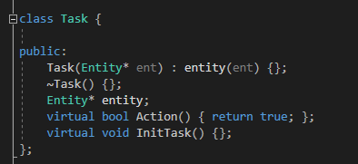
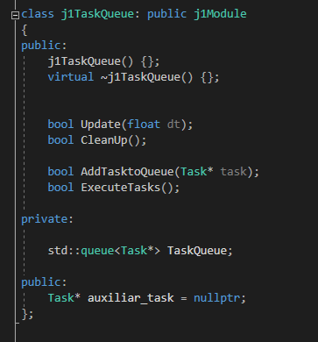
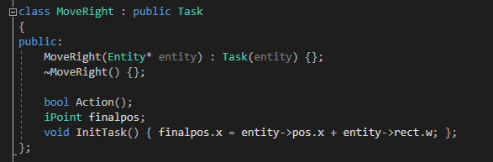
Action, InitTask and Entity
AddTaskToQueue, ExecuteTasks, TaskQueue, auxiliar_task
Action, InitTask

Slide 5
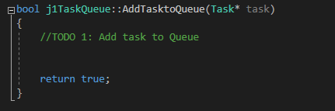
TODO 1
Add task to queue
The queue of tasks is already created
Remember that queues have their own functions to this kind of things

Slide 6
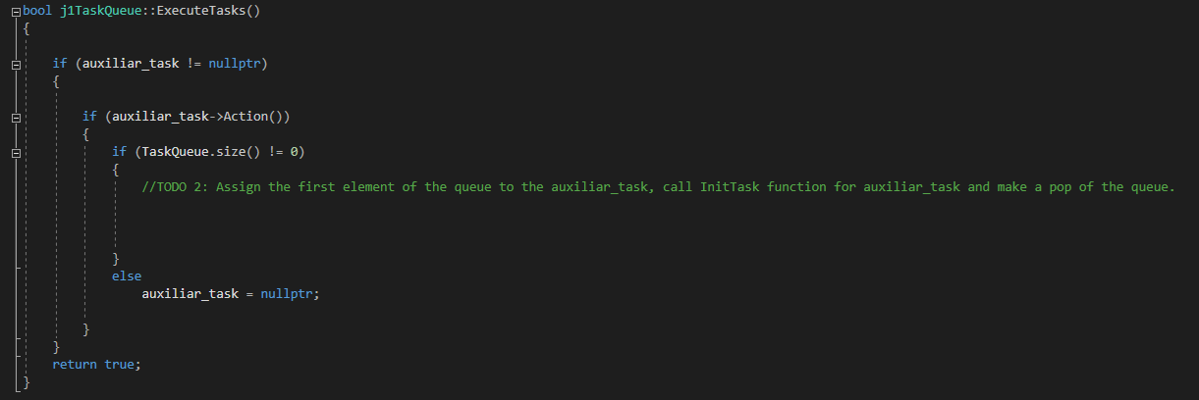
TODO 2
Assign the first element of the queue to auxiliar_task
Call InitTask function for auxiliar_task
Make a pop of the queue

Slide 7
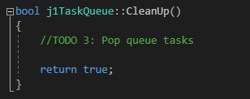
Todo 3
Pop queue tasks

Slide 8
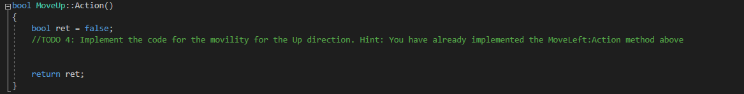
TODO 4
Implement the code for the movility for the Up/Left/Down direction.

Slide 9
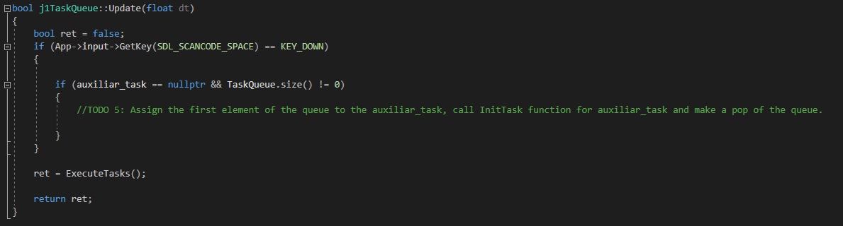
TODO 5
Assign the first element of the queue to auxiliar_task
Call InitTask function for auxiliar_task
Make a pop of the queue

Slide 10
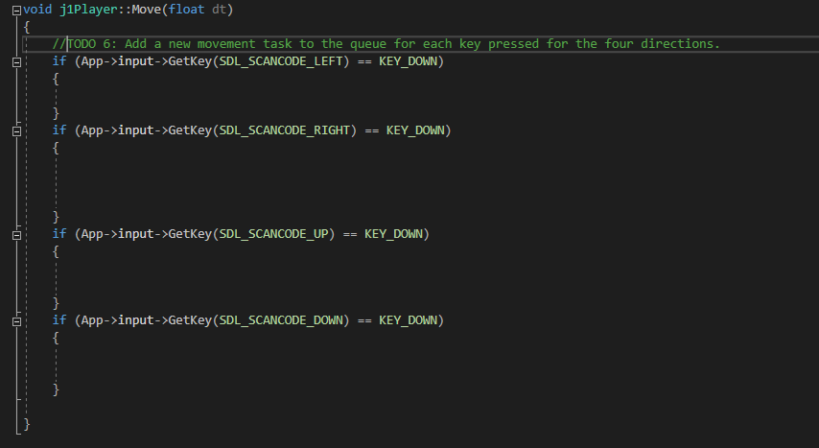
Todo 6
Add a new moviment task to the queue for each key pressed for the four directions
Remember that the task recieves an entity, that in this case is the Player.

